Slide 1


Tiết 22: Bài 10:
THIẾT KẾ MÔ
HÌNH CĂN PHÒNG
(Tiết 2)

Slide 2


4. Trưng bày sản phẩm và chia sẻ.
Nêu cảm nhận và phân tích về:
Sản phẩm em yêu thích.
Cách sắp xếp đồ vật trong mô hình không gian nội thất .
Hình khối được lại trong các đồ vật.
Kĩ thuật tạo hình và trang trí mô hình không gian nội thất.
Nét văn hóa vùng miền thể hiện trong mô hình .
Ý tưởng điều chỉnh để sản phẩm hoàn thiện hơn.
Chia sẻ điều em mong muốn và hình dung về ngôi nhà
trong tương lai của em.

Slide 3
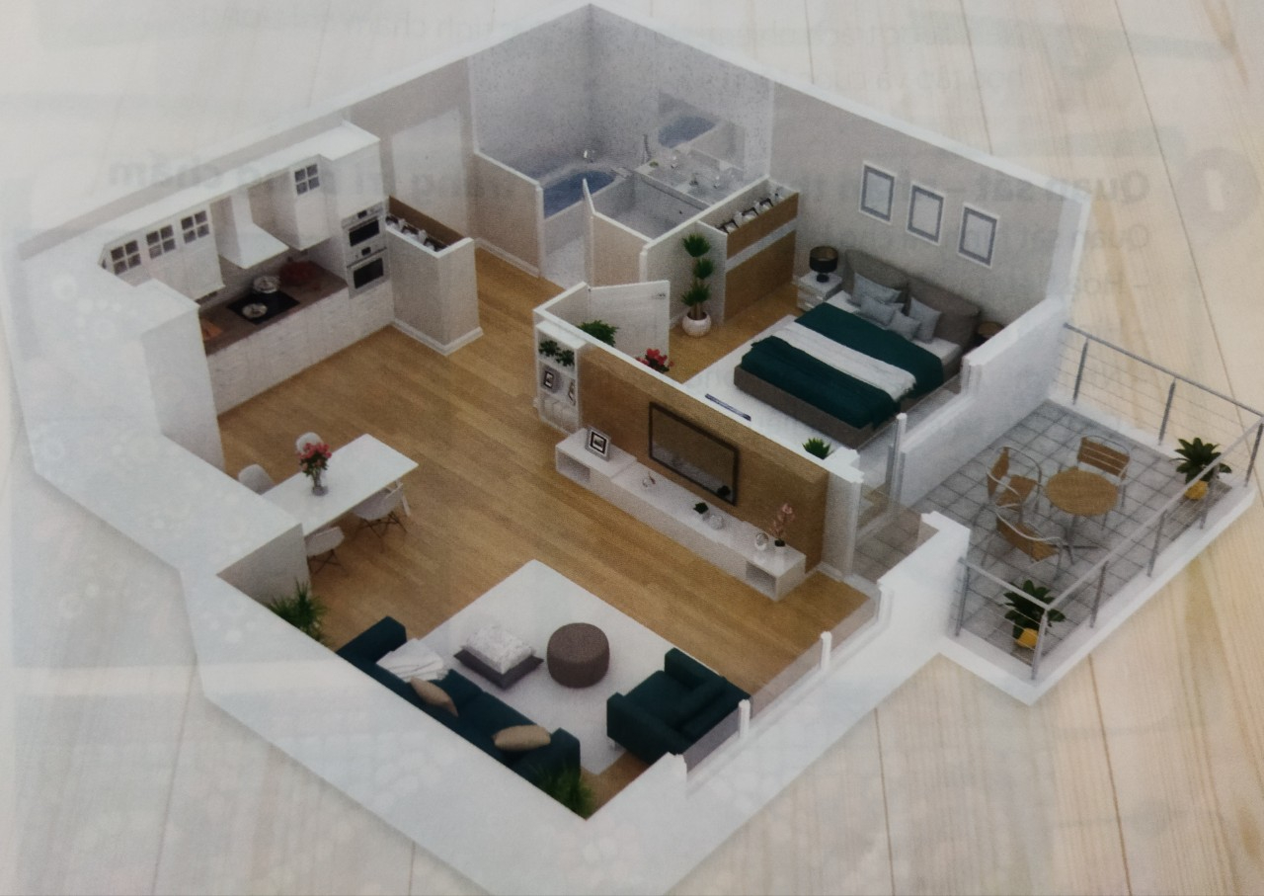
5. Tìm hiểu mô hình thiết kế nội thất của ngôi nhà.

Slide 4
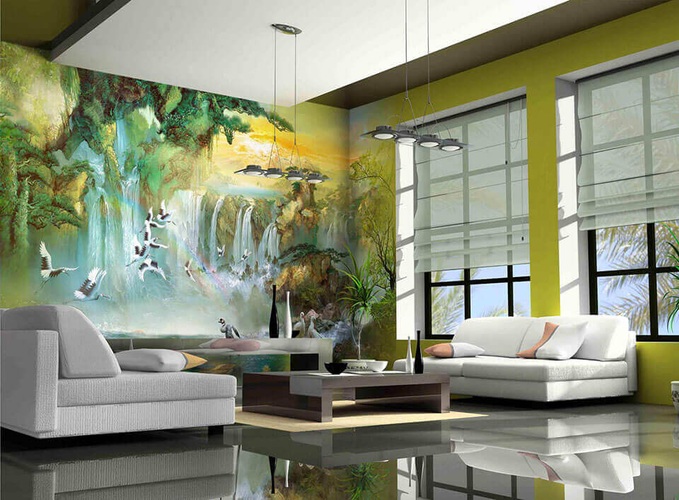
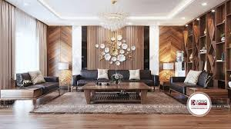
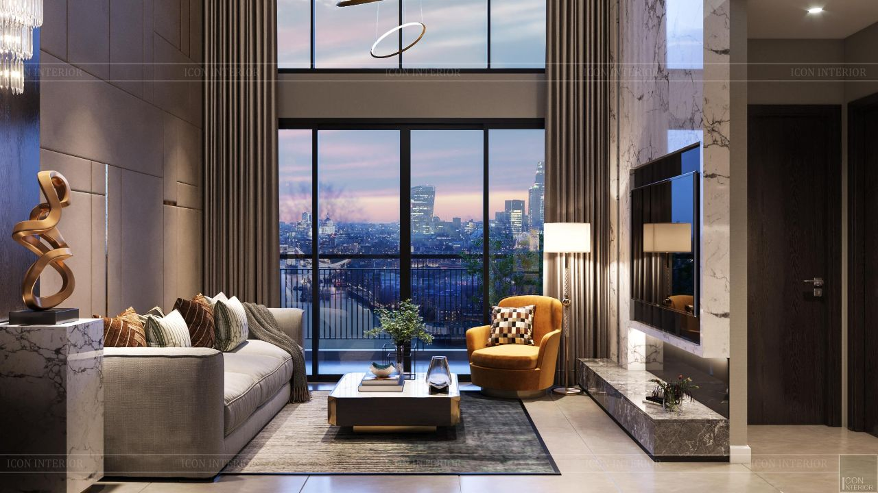

Slide 5
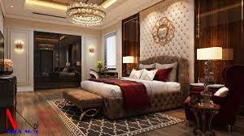
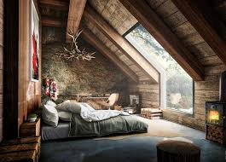
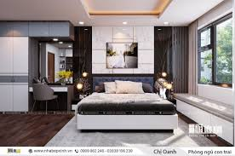

Slide 6
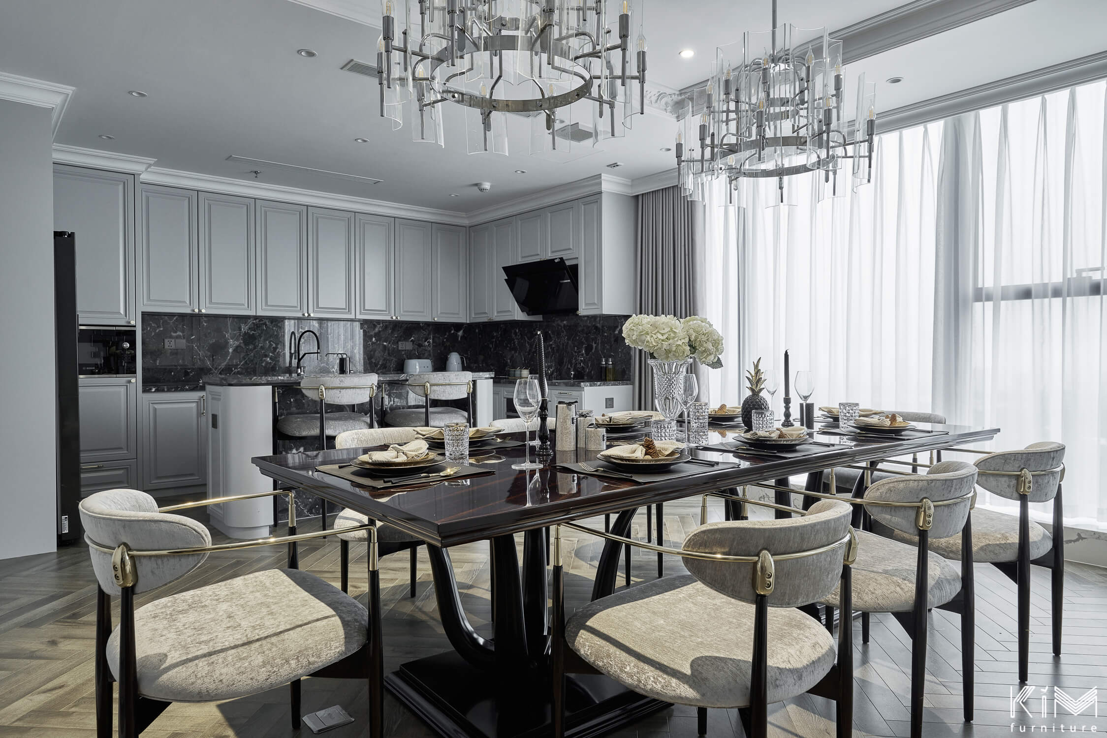
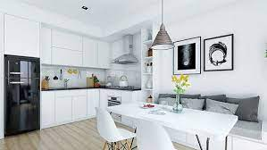
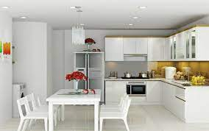

Slide 7
ADD TITLE TEXT
XIN CHÀO CÁC EM
TIẾT HỌC ĐẾN ĐÂY LÀ HẾT.
HẸN GẶP LẠI TIẾT SAU NHÉ !

Slide 8
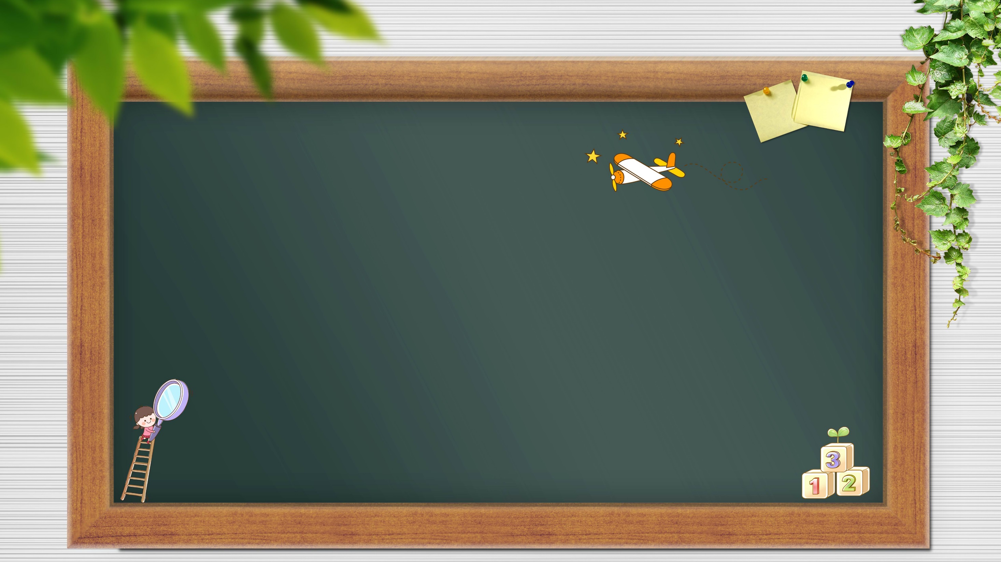

THANK YOU

